Slide 1

程序设计导论
2018-2019秋季学期
第四讲
C语言的控制语句 - 2
授课教师：范举 副教授
时间：2018年10月10日
Distributed Database Systems

Slide 2
C语言的分支控制语句
第4.2节
程序设计导论

Slide 3
为什么要有分支控制语句
一般情况下，程序中的语句是从头到尾按顺序逐条执行的
分支计算：有些情况下，不同的条件对应着不同的计算过程，需要根据条件来决定程序的执行步骤
举例：输出一个月有几天
  一、三、五、七、八、十、十二月：31天
  二、四、六、十一月：30天
  二月：28天（非闰年）、29天（闰年）
程序设计导论

Slide 4
条件语句
分支与一定的条件密切相关
  在某种条件得到满足的时候执行一种操作在该条件不满足的时候执行另一种操作
如何表示“条件”？
  逻辑表达式可以一个简单的关系表达式
  也可是逻辑运算符连接的多个关系表达式
逻辑表达式
程序设计导论

Slide 5
关系表达式
用关系运算符将两个表达式连接起来的式子，称关系表达式
关系表达式的值是一个逻辑值，即“真”或“假”（实现上判断是否为0）
运算符 | 说明
> | 大于
>= | 大于等于
< | 小于
<= | 小于等于
= = | 等于
!= | 不等于
优先级相同（高）
优先级相同（低）
程序设计导论

Slide 6
逻辑运算
逻辑运算符如下：
!为单目运算符，&&和||为双目运算符，结合方向为从右至左。
运算符 | 说明
! | 逻辑非（NOT）
&& | 逻辑与（AND）
|| | 逻辑或（OR）

Slide 7




逻辑表达式
用逻辑运算符将关系表达式或逻辑量连接起来的式子
求解： 5>3&&8<4-!0 的值
5>3逻辑值为1
!0逻辑值为1
4-1值为3
表达式值为0
1&&0逻辑值为0
8<3逻辑值为0
程序设计导论

Slide 8
练习题 (1)
1. 判断下面逻辑表达式的值
  100 > 3 && 'a'>'c’
  100 > 3 || 'a'>'c’
  !(100>3)
2. 写出下述条件的逻辑表达式
  number is equal to or greater than 90 but smaller than 100.
  ch is not a q or a k character.
  number is between 1 and 9 (including the end values) but is not a 5.
  number is not between 1 and 9.
程序设计导论

Slide 9
练习题 (2)
判断下面表达式的值
  5 > 2
  3+4>2 && 3<2
  x>=y || y>x
  d = 5+(6>2)
  ‘X’>‘T’ ? 10 : 5
  x>y ? y>x : x>y
程序设计导论

Slide 10
如何表示分支结构 (1)
使用流程图表示
Y
N
表达式
表达式
真（非0）
假
（0）
语句块
语句块
语句块
程序设计导论

Slide 11
如何表示分支结构 (2)
使用N-S图表示
语句块1 | 语句块2
条件为真吗？
是
否
程序设计导论

Slide 12
IF语句的格式
情况1：
  if ( 表达式 )
  语句 1；
  如果表达式为真，执行语句 1；否则什么都不做.
情况2：
if ( 表达式 ) {
语句块 1；
}
如果表达式为真，执行语句块 1；否则什么都不做.

Slide 13
情况3：
      if ( 表达式 )
        语句 1；
      else
      语句 2；
如果表达式为真，执行语句1；否则执行语句2
情况4：
        if ( 表达式 ) {
        语句块 1；
        }
        else {
        语句块 2；
        }
如果表达式为真，执行语句块1；否则执行语句块2

Slide 14
IF语句的嵌套和级联
if (<条件表达式1>) <语句1>
else if (<条件表达式2>) <语句2>
else if (<条件表达式3>) <语句3>
……
else if (<条件表达式n>) <语句n>
else <语句n+1>

Slide 15
演示环节
分段函数值计算
见示例程序func.cpp
  思考：画出该程序的N-S图
程序设计导论

Slide 16
条件运算符
条件表达式格式：
  表达式1 ？表达式2 : 表达式3
  三目运算
  如果表达式1成立，则条件表达式值为表达式2的值，否则为表达式3的值
  例如：max = (a>b)? a : b ;
    if (a>b)
    max = a;
    else
    max = b;
  思考：将上述func.cpp的例子替换成三目运算符

Slide 17
switch语句
格式：
switch ( 表达式 )
{
case 常量1:
语句1;
case 常量2:
语句2;
┇
case 常量n:
语句n;
default:
语句n+1;
}
执行过程：
  求出“表达式”的值，并执行与其相匹“常量”对应的语句。
  跟随case的语句将顺序执行，直到遇到break语句或case块结束；
  如果没有与之相匹的“常量”就执行default块，若default不存在，就退出switch语句。
程序设计导论

Slide 18
switch语句注意事项：
switch中表达式可以是整型或字符型，也可以是枚举型。
可以省略一些case和default。
每个case或default后的语句可以是语句块, 但不需要使用“{”和“}”括起来。
case下也可以没有语句。
程序设计导论

Slide 19
switch结构的应用
switch结构与else if结构是多分支选择的两种形式。它们的应用环境不同：
  else if 用于对多条件并列测试，从中取一的情况；switch结构用于单条件测试，从其多种结果中取一种的情况。
  else if的条件测试比switch复杂、功能更强；switch结构更为清晰、简单。

Slide 20
switch结构：
switch
expr
case
const 1
const 2
const n
default
语句组1
break;
语句组2
break;
…...
语句组n
break;
语句组
break;

Slide 21
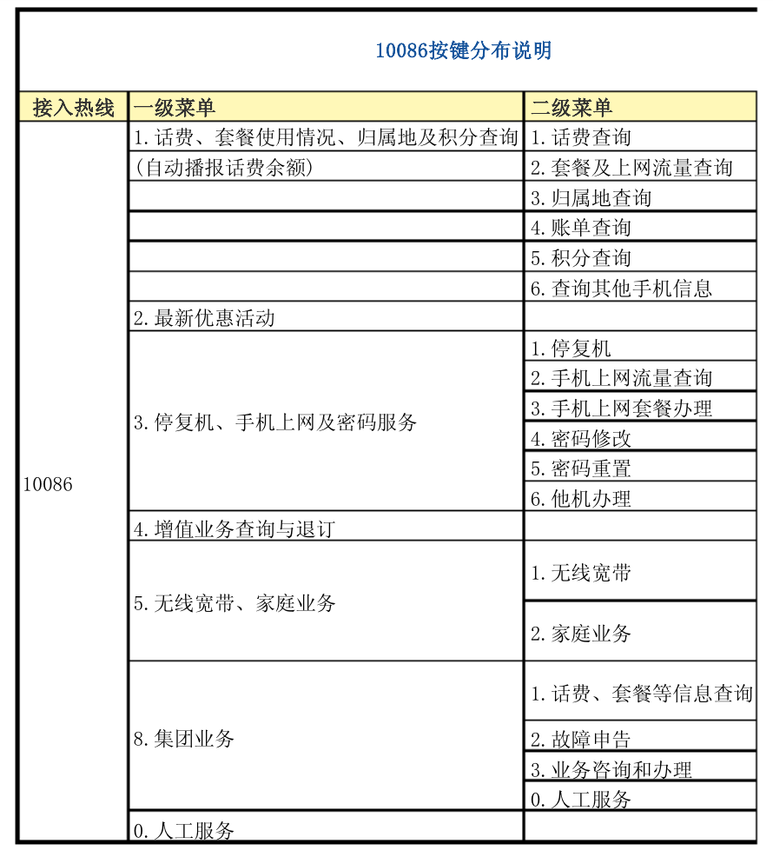
switch结构的应用
请使用switch结构，写一个10086电话语音服务的按键信息
接收用户按键，打印出提示语句
程序设计导论

Slide 22
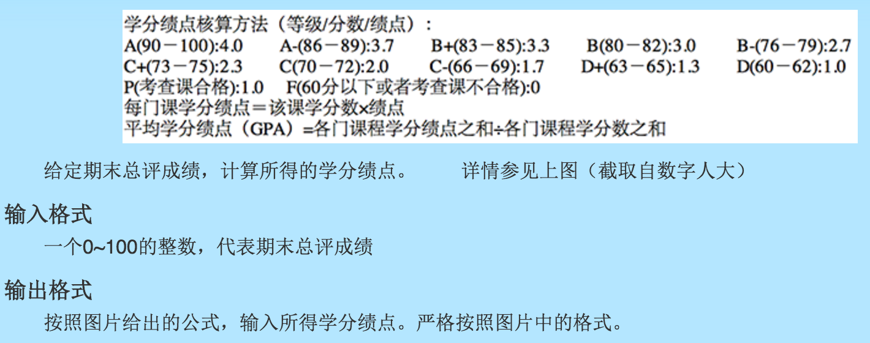
练习：使用分支控制语句
友学1008：计算学分绩点
画出NS图、设计不同的语句形式
程序设计导论

Slide 23
C语言的循环控制语句
第4.3节
程序设计导论

Slide 24
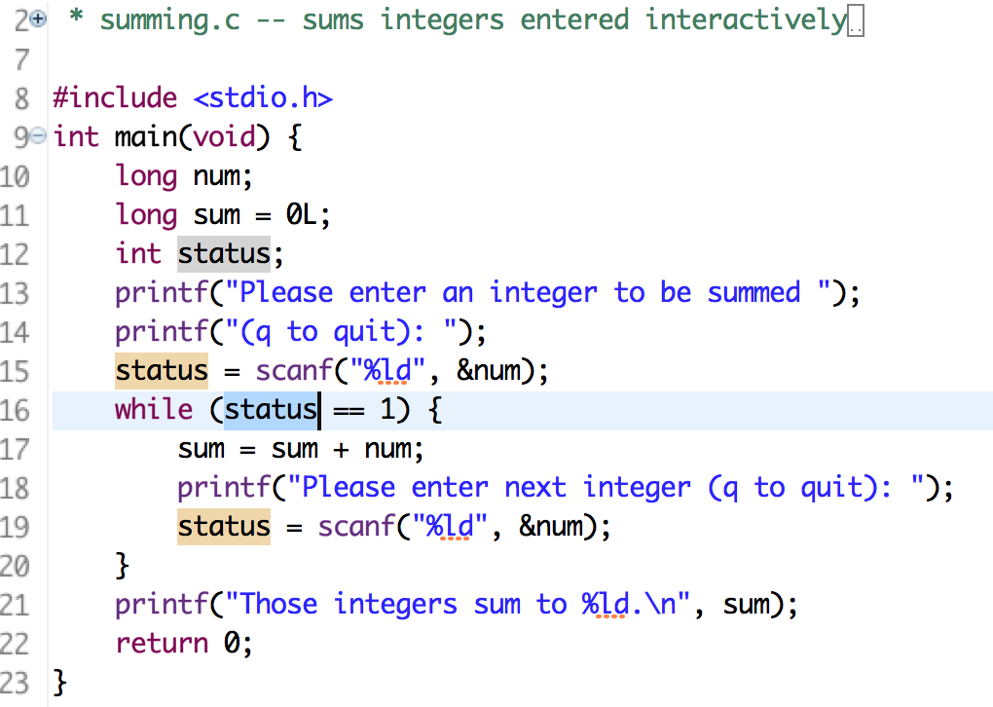
观察下面这段程序……
程序设计导论

Slide 25
What is new in the code?
long num; & “%ld” - 之前较少使用long型
status = scanf(“%ld”, &num); - 对比之前调用scanf，多了返回值，表示成功读入%ld数据的个数。
while (status == 1) –
  出现了新的关键词while，表示循环
  status == 1表示进入循环的条件
程序设计导论

Slide 26
演示环节
输入多个数字求和
见示例程序summing.c
程序设计导论

Slide 27
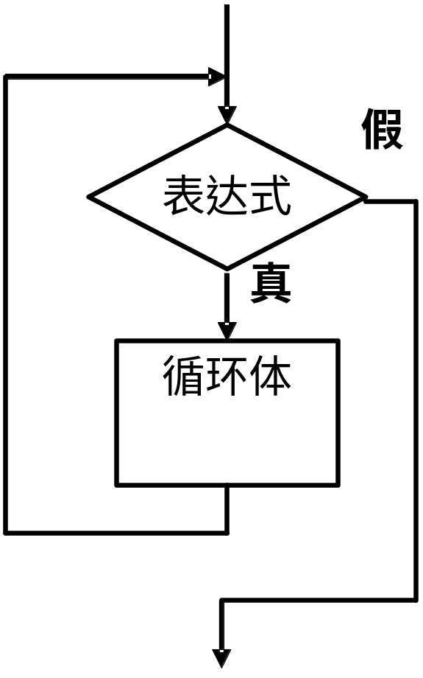
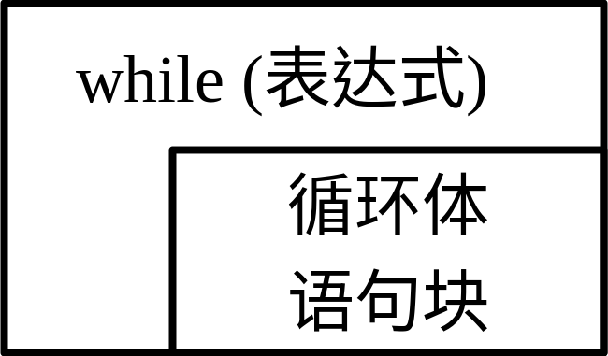
表达循环的关键词 - while
一般形式：
while ( 表达式 )
{
语句块；(循环体)
}
  思考：画出summing程序的流程图和N-S图
程序设计导论

Slide 28
思考循环条件
如果scanf无论什么情况都返回1，会产生什么结果？
  死循环 (Infinite Loop, Endless Loop, etc.)
  轻松一下：A programmer gets a phone call from his girlfriend on the way home. “While you‘re out, buy some milk.” He never returns.
如何scanf没有返回值，怎么实现上述程序？
  通过读入num的取值判断，如是否为-1
程序设计导论

Slide 29
如何终止循环？
下面语句会产生什么结果？
怎么终止循环？
  while(index++ < 5)
  break
index = 1;
while (index < 5)
printf("Good morning!\n");
死循环
程序设计导论

Slide 30
思考题 (1)
指出下面程序的错误
#include <stdio.h>
int main(void) {
int n = 0;
while (n < 3)
printf("n is %d\n", n);
n++;
printf("That's all this program does\n");
return 0;
}
程序设计导论

Slide 31
思考题 (2)
下面程序输入什么结果？
#include <stdio.h>
int main(void) {
int n = 0;
while (n++ < 3);
printf("n is %d\n", n);
printf(“That‘s all this program does.\n”);
return 0;
}
  思考1：如果去掉while后面的分号呢？
  思考2：空语句(null statement)有什么用？SKIP！
程序设计导论

Slide 32
练习：求两个整数的最小公倍数
分析：
  假定有x ,y 且 x > y，设最小公倍数为 z，则：
    z 一定会 >= x
    z = k x , k= 1, 2, …
    z 一定会被 y 整除
用两个最简单的数试一下就可以找到算法，比如 x=5, y=3，执行如下操作

Slide 33
//************************************
//* 程 序 名：5_4.c *
//* 作 者：wuwh *
//* 编制时间：2002年9月20日 *
//* 主要功能：求两个数的最小共倍数 *
//************************************
#include <stdio.h>
int main(){
int x=0, y=0, z=0, w=0; // 整型变量
printf(“请输入两个整数，用空格隔开：”); // 提示信息
scanf(“%d”, &x); // 键盘输入整数 x
scanf(“%d”, &y); // 键盘输入整数 y
if ( x < y ) { // 让 x 表示两者中的大数
w = x; x = y; y = w;
}
z = x; // 将一个大数赋给 z
while ( z % y != 0 ) // 当z不能被y整除时，让z累加x
z = z + x;
printf(“最小公倍数为%d”, z); // 输出最小公倍数
return 0;
}

Slide 34
计数型循环
回顾之前出现的程序段
包含一个计数器 (counter) – index
  index = 1; - 计数器必须初始化
  index < 5 - 计数器与边界条件比较
  index ++ - 计数器的值发生更新
index = 1;
while (index++ < 5)
printf("Good morning!\n");
程序设计导论

Slide 35
计数型循环关键词 - for
计数是程序中用得最多的一种，它发挥了计算机擅长重复运算的特点
for：计数型循环的标识符
for(表达式1；表达式2；表达式3) {
循环体（语句组）
}
圆括号括起的是三个表达式。其下的大括号括起的部分是循环体

Slide 36
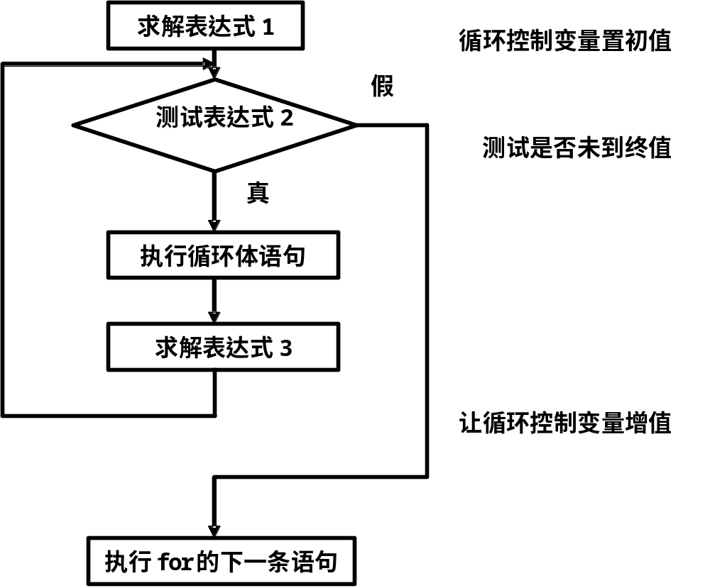
图：for循环结构图

Slide 37
使用for语句 (1)
倒计时器
#include <stdio.h>
int main(void) {
int secs;
for (secs = 5; secs > 0; secs--)
printf("%d seconds!\n", secs);
printf("We have ignition!\n");
return 0;
}
  思考1：如果做到两秒两秒倒计时？
  思考2：如何输出小写字母表？
  课后练习：尝试for的表达式的不同形式
程序设计导论

Slide 38
使用for语句 (2)
如何多个计数器？使用逗号
#include <stdio.h>
int main(void) {
const int FIRST_OZ = 37;
const int NEXT_OZ = 23;
int ounces, cost;
printf(" ounces cost\n");
for (ounces=1, cost=FIRST_OZ; ounces <= 16; ounces++, cost += NEXT_OZ)
printf("%5d $%4.2f\n", ounces, cost/100.0);
return 0;
}
程序设计导论

Slide 39
如何解决Zeno难题？
  1 + 1/2 + 1/4 + 1/8 + 1/16 +....
int main(void) {
int t_ct;
double time, x;
int limit;
printf("Enter number of terms you want: ");
scanf("%d", &limit);
time = 0;
for (x = 1, t_ct = 1; t_ct <= limit;
t_ct++, x *= 2.0) {
time += 1.0 / x;
printf("time = %f when terms = %d.\n", time,
t_ct);
}
return 0;
}
程序设计导论

Slide 40
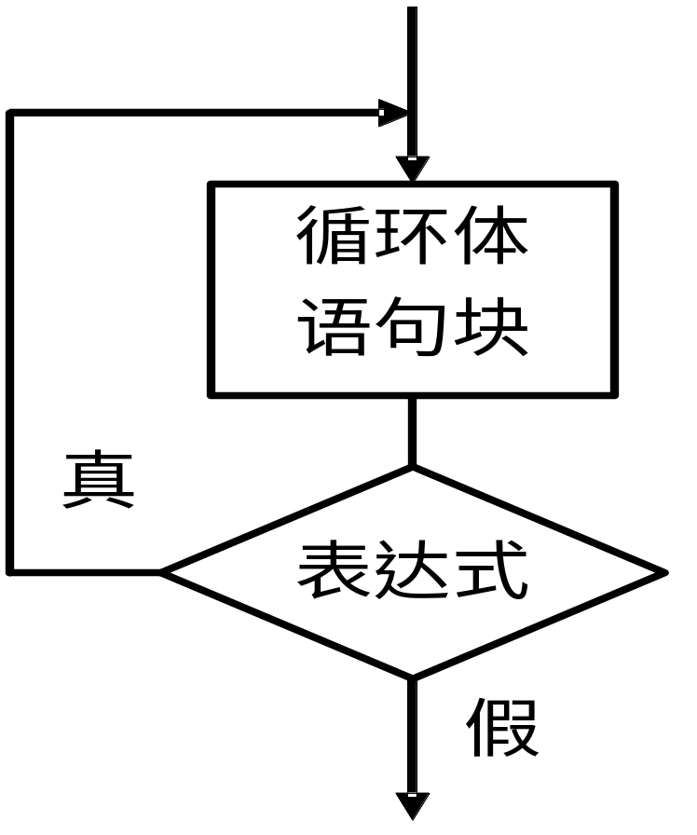
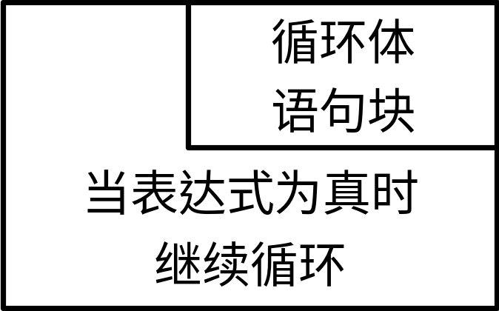
退出条件循环 – do … while
do {
循环体语句块;
} while ( 表达式 )
  直到表达式为假时才退出循环，所以循环体至少执行一次。

Slide 41
猜数字：
  让用户不断地猜一个数字，直到猜对为止
  退出条件循环
  准入条件循环
int num = 31, guess = 0;
do {
printf ("Guess a number: ");
scanf ("%d", &guess);
} while (guess != num);
printf ("Guess a number: ");
scanf ("%d", &guess);
while (guess != num) {
printf ("Guess a number: ");
scanf ("%d", &guess);
}
程序设计导论

Slide 42
如何选择循环表达式？
准入条件循环 vs. 退出条件循环
更为推荐使用准入条件循环
  先进行条件判断更为直观
  程序更容易阅读和理解
  如果条件不满足，则略去整个循环
如何选择for和while
  循环涉及变量的初始化与更新
  循环涉及其它条件
程序设计导论

Slide 43
循环的嵌套
下面代码的输出是什么？
#include <stdio.h>
int main(void) {
const int ROWS = 6;
const int CHARS = 6;
int row;
char ch;
for (row = 0; row < ROWS; row++) {
for (ch = ('A' + row); ch < ('A' + CHARS); ch++)
printf("%c", ch);
printf("\n"); }
return 0;
}
程序设计导论

Slide 44
练习题
给定一个int类型的变量value，下面循环的输出是什么？如果是float类型呢？
如何使用循环语句进行如下输出？
for ( value = 36; value > 0; value /= 21)
printf("%3d", value);
$
$$
$$$
$$$$
$$$$$
$$$$$$
$$$$$$$
$$$$$$$$
程序设计导论

Slide 45
限定转向语句
这一类语句不形成控制结构，只有是简单地使流程从其所在处转向另一处。
但是，转向也要按照“基本法”——系统事先规定的原则向某一点转移。
包括的语句有：
  break
  continue
  return

Slide 46
break语句
格式：
  break;
功能：
  结束最近的循环（do、for和while）或switch语句，把流程从该循环的内部跳到循环外部
思考：
  什么是最近的循环语句？

Slide 47
break语句
while (表达式1）
{
……
if(表达式2）
break;
……
}
表达式1
F
T
……
表达式2
T
break
F
……
while循环的
下一语句

Slide 48
continue语句
格式：
  continue;
功能：
  把控制转到最近的循环语句头,包括do、for和while
说明：
  中止本次循环，即不执行continue后的循环体中的语句。
  continue与break的区别是：continue只结束本次循环，而不是终止整个循环语句的执行；而break则是结束整个循环，不再进行条件判断。
  continue不用在for、do和while以外的其它语句中

Slide 49
continue示意
while (表达式1）
{
……
if(表达式2）
continue;
……
}
表达式1
F
T
……
T
表达式2
continue
F
……
while循环的
下一语句

Slide 50
示例
猜数字游戏
  编写一个猜数字的游戏，由编程人员设定一个100以内的奇数，让用户来猜，每次反馈猜的大了还是小了，直到猜对停止。如果用户输入了偶数，提醒用户输入奇数。
程序设计导论

Slide 51
int main () {
int num = 31, guess = 0;
while (1) {
printf (”Guess an odd number in [1,99]\n");
scanf ("%d", &guess);
if (guess % 2 == 0) {
printf ("Please guess an ODD number\n");
continue;
}
if (guess > num) printf (“Too big\n”);
else if (guess < num) printf (”Too small\n“);
else {
printf (“Bingo! The number is %d”, num); break;
}
}
return 0;
}
程序设计导论

Slide 52
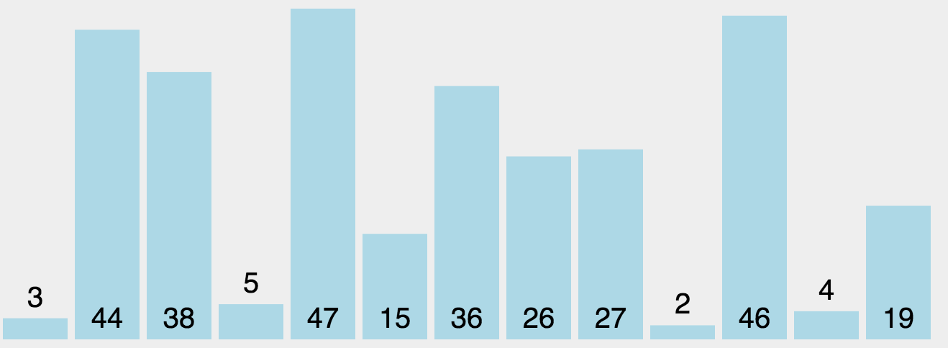
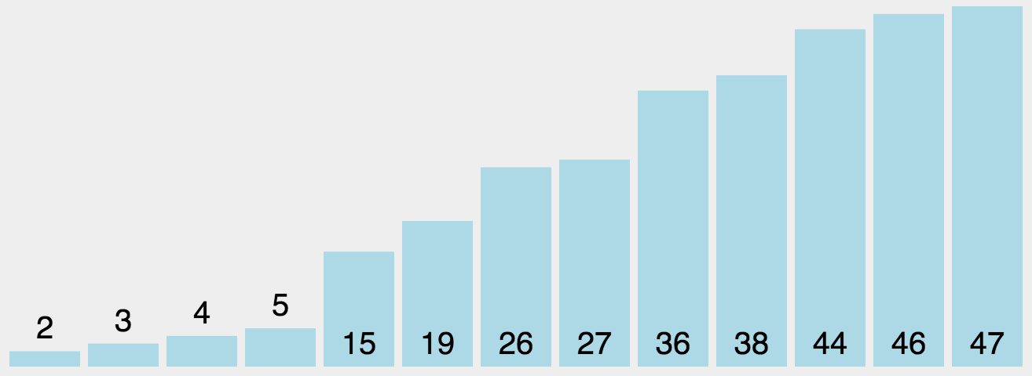
循环的应用：排序问题
问题定义
  将数组中的元素按照一定顺序重新排列
程序设计导论

Slide 53




排序问题
排序问题例子
还有哪些排序的例子？
程序设计导论

Slide 54
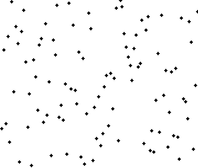
排序算法 – 冒泡排序 (1)
基本思路
  从头到尾依次访问数组
  如果发现顺序错误就交换过来
  直到没有再需要交换的元素
算法运行详解
https://visualgo.net/sorting
程序设计导论

Slide 55
排序算法 – 冒泡排序 (2)
如何将上述思想用程序实现？
定义三个变量
  n – 数组中待排序元素的个数
  i – 当前是第几趟扫描 i = 0, 1, 2, …, n – 2
  j -- 第i遍扫描待比较元素的下标 j=1,2,…,n-i
程序设计导论

Slide 56
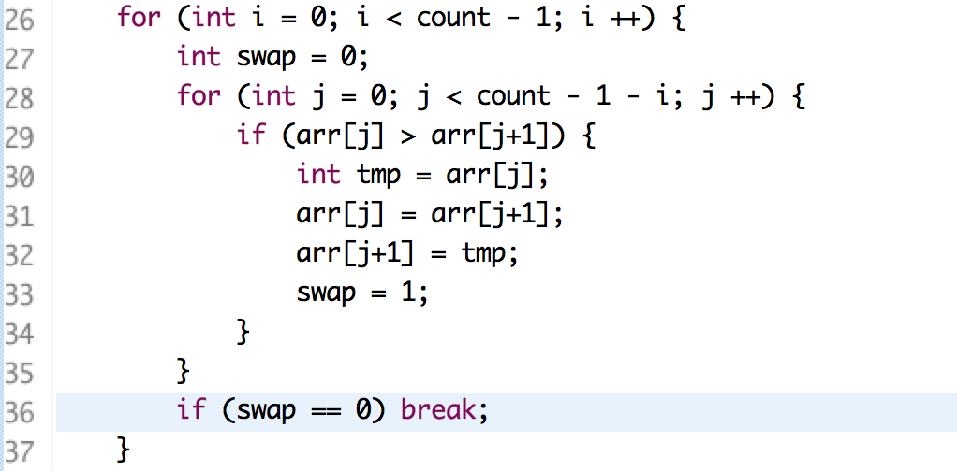
排序算法 – 冒泡排序 (3)
练习：画出冒泡排序程序的N-S图
核心代码
程序设计导论

Slide 57
迭代
迭代是一个不断用新值取代变量旧值，或由旧值递推出变量的新值的过程。
例6 兔子繁殖问题。
  有一对兔子，从出生后第3个月起每个月都生一对兔子，小兔子长到第三个月后每个月又生一对兔子，假如兔子都不死，问每个月的兔子总数为多少对？
Fibonacci数列:
fib₁=fib₂=1
fib_{n}=fib_{n-1}+fib_{n-2} (n≥3)

Slide 58

课件下载与互动
https://github.com/fanju1984/introduction-to-programming/wiki
GIT教程：http://www.runoob.com/git/git-tutorial.html
程序设计导论

